Slide 1


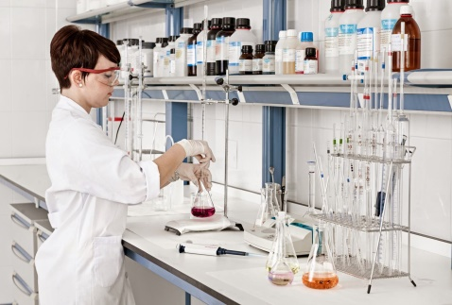
18.02.12 Технология аналитического контроля химических соединений
Срок обучения: 3 года 10 месяцев Форма обучения: очная
Направление деятельности: Химическое, химико-технологическое производство
Виды деятельности: определение оптимальных средств и методов анализа природных и промышленных материалов; проведение качественных и количественных анализов природных и промышленных материалов с применением химических и физико-химических методов анализа; организация лабораторно-производственной деятельности; выполнение работ по профессии рабочих, должностям служащих (лаборант химанализа)
Квалификация выпускника «Специалист по горным работам»
Учебный план включает в себя также обучение по освоению профессии «Лаборант химического анализа»

